Slide 1
PROGRAMACIÓN ORIENTADA A OBJETOS
ARMANDO RUIZ REBOLLAR

Slide 2
GUÍA DE ESTILOS EN PYTHON
https://www.python.org/dev/peps/pep-0008/
https://hub.gke.mybinder.org/user/ipython-ipython-in-depth-ax4763um/notebooks/binder/Untitled.ipynb?kernel_name=python3

Slide 3

¿QUÉ SIGNIFICA ORIENTACIÓN A OBJETOS?
El software se organiza como una colección de objetos que contienen tanto estructura como comportamiento.
¿Qué es el desarrollo OO?
Una nueva forma de pensar acerca del software basándose en abstracciones que existen en el mundo real.
Bombilla
color
encender()
apagar()

Slide 4
Paradigma de programación
Colección de conceptos que guían el proceso de construcción de un programa, determinando su estructura. Estos conceptos controlan la forma en que pensamos y formulamos los programas.
Un lenguaje de programación refleja un paradigma.
PARADIGMA LENGUAJE
Imperativo C, Pascal, Cobol, ...
Funcional Python ,Lisp, Hope, Miranda, ...
Lógico Prolog, Parlog, ...
Orientado a Objetos Python, C++, Eiffel, Java, ...

Slide 5
1.1 RECONOCIMIENTO DE CLASES Y OBJETOS Y SUS RELACIONES EN EL MUNDO REAL.
Un objeto se define como una estructura que encapsula atributos (características) y comportamientos (procedimientos) de una entidad con un papel bien definido en una aplicación. Cada objeto tiene:
- Estado: Conjunto de valores de los atributos en un instante de tiempo dado. El comportamiento de un objeto puede modificar el estado de este.
- Comportamiento: Relacionado con su funcionalidad y determina las operaciones que este puede realizar o a las que puede responder ante mensajes enviados por otros objetos.
- Identidad: Es la propiedad que permite a un objeto diferenciarse de otros. Generalmente esta propiedad es tal, que da nombre al objeto.
Clases: Es la definición de un objeto. Cuando se programa un objeto y se definen sus características y funcionalidades, realmente se programa una clase

Slide 6

1.2 ABSTRACCIÓN.
Abstracción:Es un método por el cual abstraemos una determinada entidad de la realidad de sus características y funciones que desempeñan. Denota las características esenciales de un objeto, donde se capturan sus comportamientos.
Dentro de las características esenciales se encuentran:
  Atributos (o datos).
  Comportamiento (métodos)
La abstracción es crucial para comprender este complejo mundo, para el funcionamiento de una mente humana normal y es una herramienta muy potente para tratar la complejidad, es clave para diseñar un buen software

Slide 7
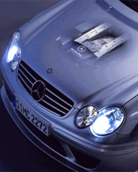

Ejemplo:
La abstracción de un automóvil.
- Características: Color, año de fabricación, modelo, etc.
- Métodos o Funciones: Frenar, encender, etc.

Slide 8

1.2. ENCAPSULAMIENTO
Encapsulamiento: Significa reunir a todos los elementos que pueden considerarse pertenecientes a una misma entidad, al mismo nivel de abstracción.
En la OO el encapsulamiento de una entidad se logra mediante la definición de una clase, que reúne los datos y comportamiento en una unidad.

Slide 9
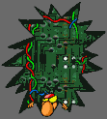
POO
Toma las mejores ideas de la programación estructurada la combina con nuevos y poderosos conceptos que animan o alientan una nueva visión de la tarea de la programación, permite descomponer fácilmente un problema en subgrupos de partes relacionadas, entonces, puede traducir estos subgrupos en unidades autocontenidas llamadas Objetos
Es un paradigma de programación que usa objetos y sus interacciones para diseñar aplicaciones y programas de computadora.
Está basado en varias técnicas, incluyendo herencia, modularidad, polimorfismo y encapsulamiento.
Su uso se popularizó a principios de la década de 1990.

Slide 10


ELEMENTOS PRIMORDIALES EN EL MODELO POO.
La programación Orientada a Objetos trata de cumplir las necesidades de los usuarios finales, estás tareas se realizan mediante la modelización del mundo real, el soporte fundamental es el modelo objeto.
Los elementos más importantes de este modelo son:
Abstracción
Encapsulamiento
Modularidad
Jerarquía y Herencia
Polimorfismo

Slide 11

ABSTRACCIÓN.
Extraer las propiedades esenciales de un objeto que lo distinguen de los demás tipos de Objetos y proporciona fronteras conceptuales definidas respecto al punto de vista del observador
Denota las características esenciales de un objeto, donde se capturan sus comportamientos.
Es la capacidad para encapsular y aislar la información de diseño y ejecución
Una abstracción se centra en la vista externa de un objeto, de modo que sirva para separar el comportamiento esencial de un objeto de su implementación. Definir una abstracción significa describir una entidad del mundo real, no importa lo compleja que pueda ser y, a continuación, utilizar esta descripción en un programa.

Slide 12
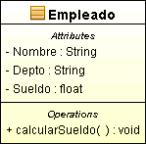
ENCAPSULAMIENTO.
Significa reunir a todos los elementos que pueden considerarse pertenecientes a una misma entidad, al mismo nivel de abstracción.
Los lenguajes orientados a objetos proporcionan la Encapsulación. La encapsulación se puede utilizar para aplicar el concepto de Abstracción.
Cada objeto está aislado del exterior, es un módulo natural, y la aplicación entera se reduce a un agregado o rompecabezas de objetos. El aislamiento protege a los datos asociados a un objeto contra su modificación por quien no tenga derecho a acceder a ellos, eliminando efectos secundarios e interacciones

Slide 13

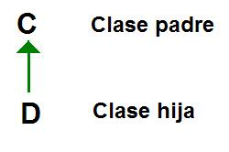
JERARQUÍA Y HERENCIA.
Herencia: (por ejemplo, la clase D recibe herencia de la clase C) Es la facilidad mediante la cual la clase D hereda en ella cada uno de los atributos y operaciones de C, como si esos atributos y operaciones hubiesen sido definidos por la misma D.
La Jerarquía es una propiedad que permite la ordenación de las abstracciones. Las dos jerarquías más importantes de un sistema complejo son: estructura de clases (jerarquía “es-un” (is-a): generalización/especialización) y estructura de objetos (jerarquía “parte-de” (part-of): agregación).
Las jerarquías de generalización/especialización se conocen como herencia. Básicamente, la herencia define una relación entre clases, en donde una clase comparte la estructura o comportamiento definido en una o más clases (herencia simple y herencia múltiple, respectivamente).

Slide 14

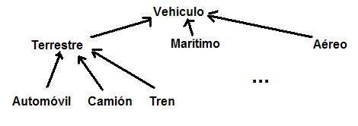

1.5.4. JERARQUÍA Y HERENCIA.
Jerarquía de clases. Las relaciones de herencia forman una estructura de árbol (jerarquía). Ejemplo:

Slide 15
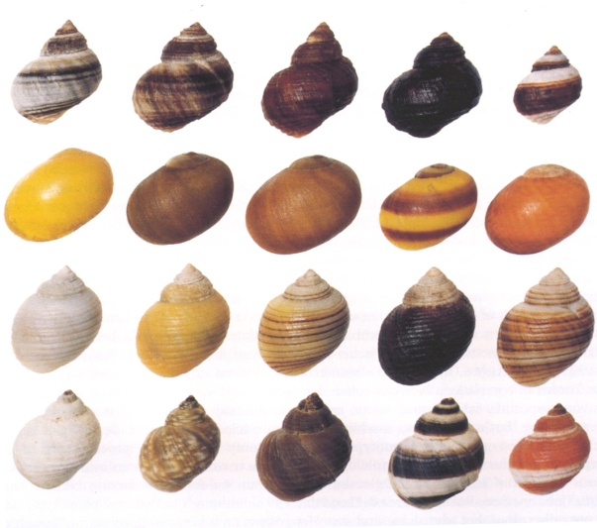

POLIMORFISMO
Comportamientos diferentes, asociados a objetos distintos, pueden compartir el mismo nombre, al llamarlos por ese nombre se utilizará el comportamiento correspondiente al objeto que se esté usando.
Es la posibilidad de que una entidad tome muchas formas. En términos prácticos, el polimorfismo permite referirse a objetos de clases diferentes mediante el mismo elemento de programa y realizar la misma operación de diferentes formas, según sea el objeto que se referencia en ese momento.
El polimorfismo adquiere su máxima expresión en la derivación o extensión de clases, es decir, cuando se obtiene una clase a partir de una clase ya existente, mediante la propiedad de derivación de clases o herencia.

Slide 16
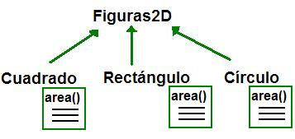

1.5.5 POLIMORFISMO
Suponer una jerarquía de clases de figuras de dos dimensiones. Cada clase puede tener un método que se llame igual, por ejemplo “área()” pero cada clase tendrá una formula de cálculo de área diferente según la clase.
Por ejemplo, la operación comer es una operación fundamental en la vida de los mamíferos, de modo que cada tipo de mamífero debe poder realizar la operación o función comer. Por otra parte, una cabra o una vaca que pastan en un campo, un niño que se come un caramelo y un animal que devora a otro animal, son diferentes formas que utilizan diferentes mamíferos para realizar la misma función (comer).

Slide 17

1.6 HISTORIA DE LOS PARADIGMAS EN EL DESARROLLO DEL SOFTWARE.
Paradigmas: Representan un enfoque particular o filosofía para la construcción del software. No es mejor uno que otro sino que cada uno tiene ventajas y desventajas. Los más comunes son el desarrollo en cascada(metodología de desarrollo en cascada es: Análisis de requisitos, Diseño, Programación, Prueba, Implantación, Mantenimiento),.
Los enfoques generales para la escritura del código han sido:
Programación “espagueti”. Sin una secuencia de ejecución definida. Sin módulos.
Programación estructurada. Se usan los módulos (basados en procedimientos) y las sentencias de programación estructuradas.
POO. Se afina el concepto de módulo al incluir datos y procedimientos (en una “clase”). Incluye nuevos conceptos como herencia, polimorfismo, etc.
Ventajas El análisis del riesgo se hace de forma explícita y clara. Une los mejores elementos de los restantes modelos.
Inconvenientes Genera mucho trabajo adicional. Exige una cierta habilidad en los analistas (es bastante difícil

Slide 18

BENEFICIOS DEL MODELO DE OBJETOS Y DE LA POO SOBRE OTROS PARADIGMAS.
La LPOO permite crear TDA (tipos de datos abstractos). Es decir nuevos tipos de datos que no están predefinidos en el LP pero son necesarios para el usuario.
Los LPOO proporcionan un rico conjunto de clases predefinidas que se pueden usar en las aplicaciones.
Reutilización. Las clases se construyen a partir de otras clases.

Slide 19
BENEFICIOS DEL MODELO DE OBJETOS Y DE LA POO SOBRE OTROS PARADIGMAS.
Fiabilidad.
Productividad del desarrollador.
Calidad.
Mantenimiento.
Costo.
Escalabilidad.
Adaptabilidad (mejor independencia e interoperabilidad).

